Slide 2
一 认识平面图形
第一单元综合练习

Slide 4
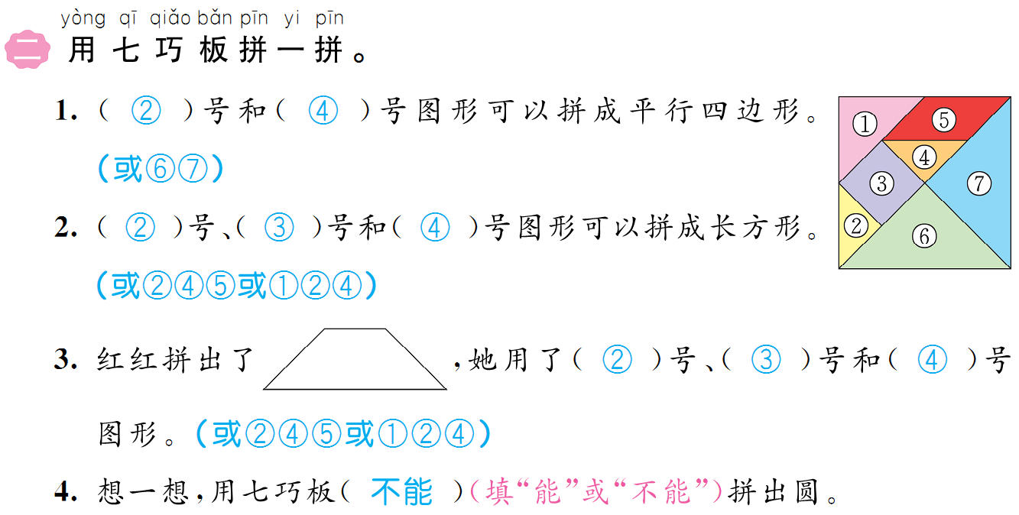

Slide 5
